Slide 1
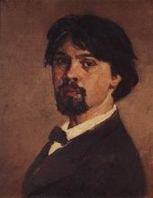
Историческая тема в живописи
В.И.СУРИКОВ
Савцова И.И.

Slide 2
Историческая живопись- это изображение значительных событий в развитии общества

Slide 3
Вершиной развития жанра исторической живописи является творчество Василия Ивановича Сурикова

Slide 4
Суриков Василий Иванович. (24 января 1848 – 19 марта 1916). Художник-передвижник. «Он угадывал русскую историю не сквозь исторические книги и сухие летописи, не сквозь мертвую археологическую бутафорию, а через живые лики живых людей, через внутреннее чувство вещей, предметов и форм жизни». (М.Волошин)

Slide 5
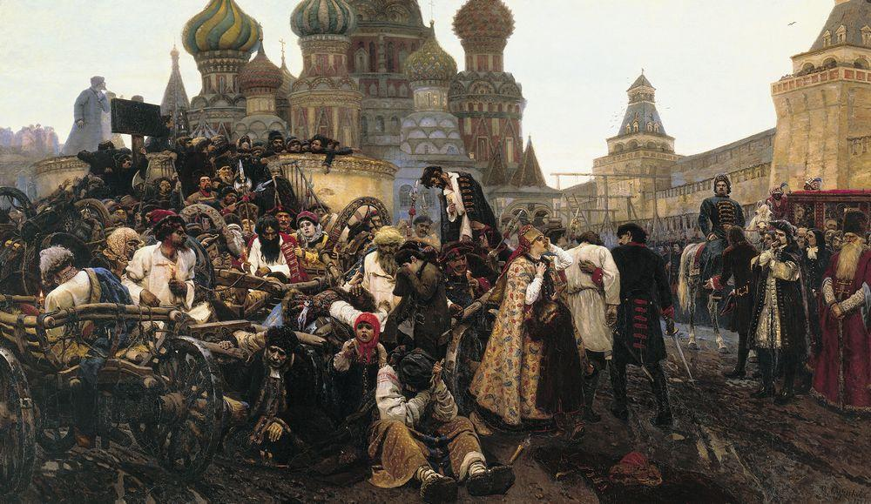
Утро стрелецкой казни

Slide 6
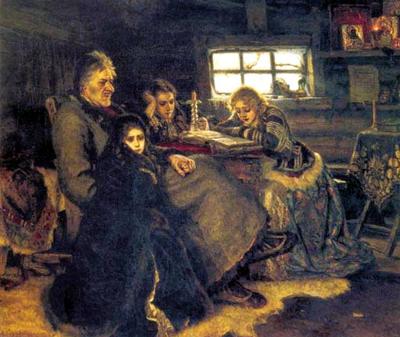
Меньшиков в Березове

Slide 7
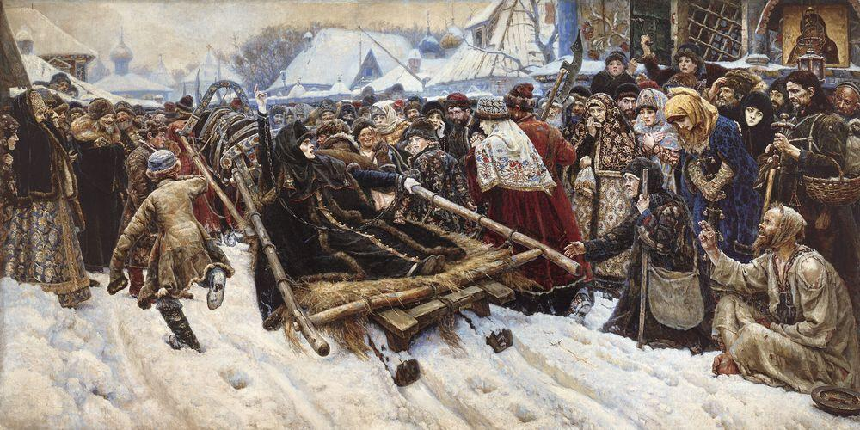
Боярыня Морозова

Slide 8
Переход
Суворова
через
Альпы

Slide 9
Покорение Сибири Ермаком

Slide 10
Степан Разин

Slide 11
Взятие снежного городка

Slide 12
Суриков был историческим живописцем по призванию, по самой сущности своего таланта Для Сурикова история была чем-то до конца родным, близким и как бы лично пережитым. В своих картинах он не судит и не выносит приговор. Он как бы зовет вас пережить вместе с ним события прошлого, вместе с ним подумать о судьбах человеческих и судьбах народных

